Slide 1


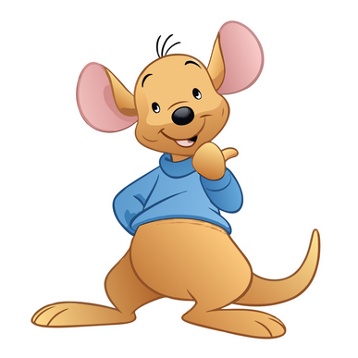



Каша
Мелаша кашу не хотіла.
Мелаша кашу не доїла.
, кашу доїдай!
Мамі ти не докучай.
Мелашо

